Slide 1
SISTEMA INFORMATIVO EXCELSIOR
LE PREVISIONI DEI FABBISOGNI OCCUPAZIONALI E PROFESSIONALI
2024-2028

Slide 2
Il Sistema Informativo Excelsior
Excelsior è il più ampio sistema informativo sulla domanda di profili professionali delle imprese italiane
E’ tra le indagini ufficiali del Sistema Statistico Nazionale (SISTAN) italiano
E’ promosso da oltre 20 anni da Unioncamere insieme a Ministero del Lavoro/Agenzia Nazionale per le Politiche Attive del Lavoro (ANPAL)
E’ fondato sul Registro delle Imprese, integrato con le informazioni occupazionali provenienti da fonte INPS
E’ supportato dalla rete delle Camere di Commercio per le interviste che mensilmente vengono svolte su un campione rappresentativo di imprese.
Attualmente ha come campo di osservazione tutte le imprese iscritte ai Registri delle Camere di commercio, con almeno un addetto dipendente dei diversi settori economici (esclusa l’agricoltura e la PA). Il campione è formato da circa 100 mila imprese a livello nazionale: di queste circa 3.400 sono rappresentative della Liguria e 1.500 di Genova.
2

Slide 3
MEGATREND
RIVOLUZIONE DIGITALE
TRANSIZIONE VERDE
PROCESSI DEMOGRAFICI
Le nuove tecnologie sostituiranno il lavoro umano
La tecnologia trasforma i lavori esistenti
La tecnologia genera nuove figure professionali e aumenta le opportunità economiche
Sviluppo di opportunità occupazionali legate alle tecnologie rinnovabili
Importanti impatti occupazionali e sociali
Crescita delle criticità nel mercato del lavoro legate al declino demografico
3

Slide 4
SHOCK PANDEMICO
GRANDI SHOCK
GUERRA IN UCRAINA
GUERRA IN MEDIORIENTE
4

Slide 5
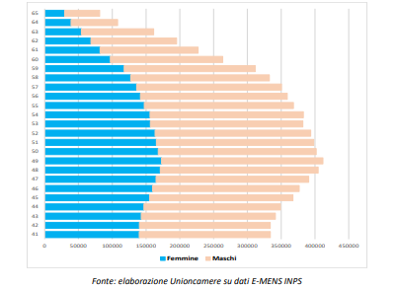
I fabbisogni occupazionali in Italia nel 2024-2028
Si stima per il periodo 2024-2028, come somma dell’espansione della domanda e della sostituzione del personale, un fabbisogno occupazionale complessivo compreso tra 3,1 e 3,6 milioni di unità, pari a una media di 630-730mila unità per ciascun anno.
La struttura dell’occupazione dipendente privata in base all’età a inizio 2023 evidenzia l’ampiezza delle classi di età dei «boomers» che via via andranno in pensione visualizzando l’impatto demografico sulle stime della sostituzione per i prossimi anni.
3,1- 3,6 milioni di unità
Sostituzione del personale in uscita
2,9 milioni di unità
Espansione economica
tra 238 e 722mila unità
5

Slide 6
I fabbisogni per professioni e competenze
Per quanto riguarda le caratteristiche del fabbisogno per professioni, si propone innanzitutto un’analisi per grandi gruppi professionali.
Professioni con elevata specializzazione e tecnici
2022 2024-28
35% 39%
Impiegati e professioni commerciali
2022 2024-28
31% 36%
Operai specializzati e conduttori di impianti
2022 2024-28
18% 17%
Una quota rilevante del fabbisogno previsto per il quinquennio 2024-2028 riguarderà lavoratori di alto profilo, ossia dirigenti, specialisti e tecnici: la domanda di queste figure professionali raggiungerà circa il 39% del totale, sia in virtù dell’espansione dell’occupazione sia per la sostituzione di persone in uscita dal mercato del lavoro.
6

Slide 7
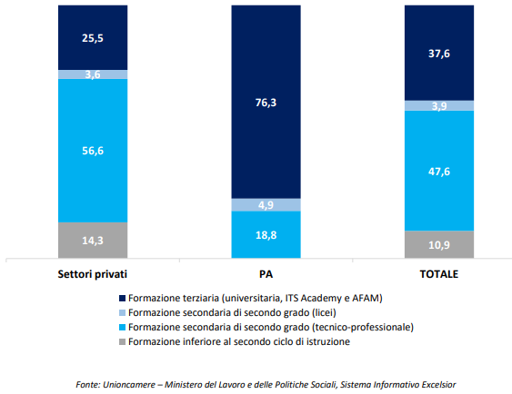
I fabbisogni per formazione
Le stime per il quinquennio 2024-2028 indicano che circa il 38% del fabbisogno occupazionale previsto (in termini assoluti intorno a 1,3-1,4 milioni di lavoratori) riguarderà personale in possesso di una formazione terziaria, ossia una laurea o un diploma ITS Academy. Al 4% dei profili (127-150mila unità) sarà richiesto un diploma liceale e al 47-48% (1,6-1,8 milioni di unità) una formazione secondaria superiore tecnico-professionale, la quale comprende sia i percorsi quinquennali sia i percorsi di Istruzione e Formazione Tecnica Professionale (IeFP) triennali o quadriennali regionali.
7

Slide 8
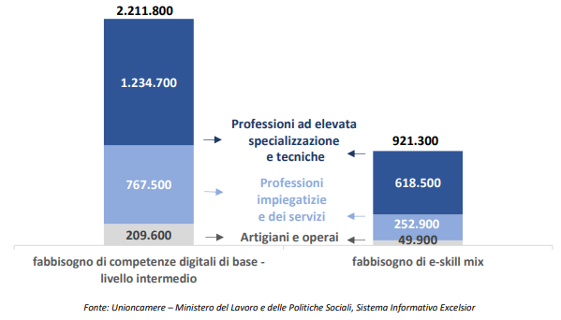
I fabbisogni per competenze digitali
La crescente digitalizzazione delle attività e dei processi produttivi richiede nuove competenze che coinvolgono tutti coloro che, a vario titolo e in diversa misura, sono chiamati a impiegare in sempre maggiore misura gli strumenti digitali.
Per questi motivi le competenze digitali, come l’uso di tecnologie internet, di strumenti di comunicazione visiva e multimediale, considerate una competenza di base per la maggior parte dei lavoratori, continueranno ad essere sempre più ricercate nel prossimo quinquennio: tra il 2024 e il 2028 si stima saranno richieste a circa 2,2milioni di occupati (circa il 59% del fabbisogno totale).
8

Slide 9
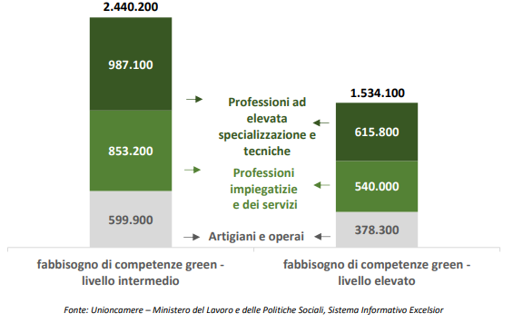
I fabbisogni per competenze green
La crisi energetica ha accelerato il percorso di green transition: da questa accelerazione sono scaturite una maggiore propensione delle imprese agli investimenti green e una crescente attenzione sul mercato del lavoro verso le figure professionali in grado di favorire questa transizione grazie alle loro competenze.
Questo trend è destinato a continuare anche nel quinquennio a venire: si stima che tra il 2024 e il 2028 sarà richiesto il possesso di competenze green con importanza almeno intermedia ad oltre 2,4 milioni di lavoratori (quasi i due terzi del fabbisogno del quinquennio) e con importanza elevata a più di 1,5 milioni di unità (poco più del 40% del totale).
9

Slide 10
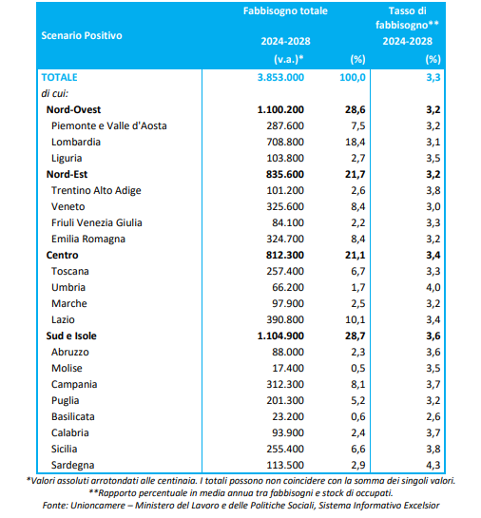
I fabbisogni occupazionali delle regioni
10

Slide 11
I fabbisogni occupazionali in Liguria per gruppi
professionali
Per il periodo 2024-2028 si stima in Liguria un fabbisogno complessivo di circa 104mila unità, come somma della crescita occupazionale di 10mila unità e della sostituzione di addetti in uscita dal mondo del lavoro di circa 94mila unità (pari ad una quota del 90%).
Le professioni di alto profilo rappresenteranno il 38% del totale, una quota leggermente inferiore alla media nazionale, in gran parte assorbite dal pubblico impiego a favore di impiegati e professioni commerciali e dei servizi che copriranno il 35% del fabbisogno complessivo, mentre operai specializzati e conduttori di impianti si attesteranno intorno al 16% del totale.
11

Slide 12
I fabbisogni occupazionali in Liguria per livello
formativo
In linea con questa distribuzione, a livello formativo si prevede che il 36% del fabbisogno occupazionale riguarderà personale in possesso di una formazione terziaria (in particolare medico-sanitaria, economica e ingegneristica) e al 50% sarà richiesta una formazione secondaria di secondo grado.
Università e ITS
36%
Licei
4%
Diploma tecnico-professionale
27%
Qualifica professionale
19%
12

Slide 13
I fabbisogni occupazionali in Liguria
per settore di attività
Dall’analisi per macro-settori economici si evince un elevato fabbisogno, in termini assoluti, nel settore dei servizi, nel quale confluisce la PA (circa l’80% del totale): in particolare nei servizi alle persone (circa il 26%), nei servizi alle imprese ( 20%) e nel commercio (12%).
Più contenuta la richiesta dei settori industriali pari al 20% del totale) mentre la domanda di lavoro prevista nell’agricoltura sarà del tutto marginale.
13

Slide 14
I fabbisogni occupazionali in Liguria
per figure professionali
Per quanto riguarda, infine, le figure più ricercate troviamo al primo posto le professioni qualificate nelle attività ricettive e nella ristorazione, seguite dagli specialisti della formazione e della ricerca.
Professioni qualificate nelle attività ricettive e nella ristorazione
7.600 richieste
Specialisti della formazione e della ricerca
7.500 richieste
Addetti alla segreteria
7.400 richieste
Professioni qualificate nelle attività commerciali
7.200 richieste
14

